Slide 1
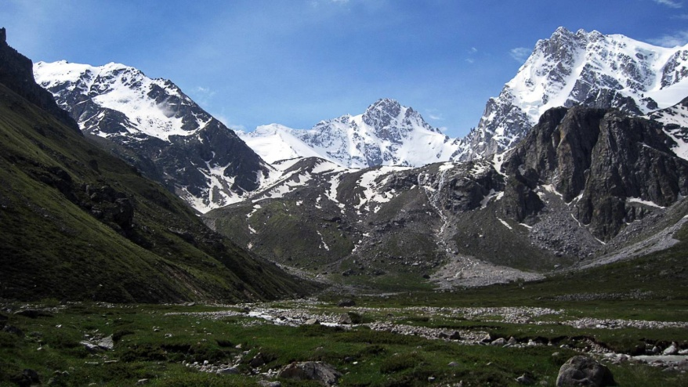

Дарган мезла дарс
6-ибил
класслизиб

Slide 2
«Нешла мез вегI варкьибси нешгъунти сари:илди хIейгни-вегIла неш хIейгнигъуна саби».
К.Д.Ушинский.

Slide 3
«Нешла мез х1едалуси адам, ц1едеш х1едашуси галгагъуна сай»,- вик1усири даргала урибси поэт ва драматург Х1ябиб Г1ялиевра

Slide 4
Гьарил адамла сай акIубси, сай хIерируси ва сунес ахIерси гIямзи лебси саби. Ил саби вегIла ши, яра махьи, юртанала къатI, кьакьа, хъулри. Илкьяйда, гьариллис ахIерти сари: ургуба, анхъ, дубурти, диркьурби ва т1абиг1ят. Лерилра илдазибад цалабиркуси саби ВатIан.

Slide 5
Илгъуна г1ямзили бетарули саби нушаб нуша ак1убси ва сунезир х1ердируси Бускрила ши

Slide 6


Slide 7
Нешла мезличила назмурти
Нешла мез дурхъати сар Нешличи кьяйда карц1ли
Вег1 варкьибси неш кьяйда Вирус нешла мезличи
Илди дурхъати диъни Гьаман малх1ямти дугьби
Бала чус неш диганта Дирар чузир иргъули.
Нешла мез мучла х1ейру Х1яжатли сари илди
Ч1янк1ли мех1уртаницун Нушаб тяп кьац1 кььяйдали
Неш, узи, рузи, Ват1ан Къияндикибх1елицун
Бицес х1ядуртаницун Балулра ил нушали.

Slide 8
Ишбарх1и нушала г1ядатли ах1енси дарс саби. Нушани ца шагьарлизи арх1я дурабурк1ех1е. Се бик1уси шагьаркадли арх1я дурабурк1ех1ел х1ушани бурес дирудая иш доскализибси кроссвордла кьунби диц1ахъадалли. Лех1дизирая ва бурая селичила сарил гъай.
1(8) Яни бусар, х1еб дуц1бик1ар.
2 (7)Ил урцусира бирар, х1ерцусира.Се- биалра диг1янбарес дигусини буру ил.
3(6) Сурат х1ясибли сек1а у бурес.
4(5) Нешла рузи.
5(4) Илини вацни дурцу.
6(3) Янилис г1ергъи башуси дусла манзил.
7(2) Ил кайсу нергъ держес дигусини.
8(1) Яни бусуси, х1еб чебсаргъуси жанивар.

Slide 9
Кроссвордличи х1ердик1ули чили бурес вирара се бик1уси шагьаркад сабил нушала арх1я?

Slide 10

Бархьли саби.существительное бик1уси шагьаркадли.

Slide 11
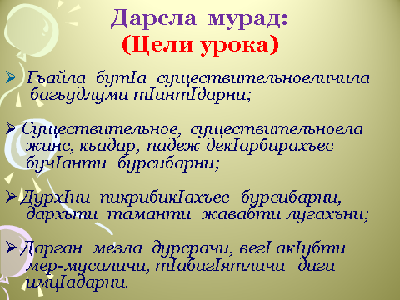

Slide 12
Дугьбала диктант
Г1яйша Кьурбановала иш г1ергъиси назмулизир Чи? Се? ибти суалтас жаваб лугути существительноеби даргая, ва илдала луг1и белгибарили уйхъу падежлизир тетрадунази делк1еная.
Дурх1ни абикьес нешли
Лерил г1ямру харждиру
Сари рег1си мезличил
Илдази урк1и буру

Slide 13
Г1ях1гъубзни бетаахъъес
Риубцад къайгъи биру
Илдази сунна ях1ра
Адабра минадиру
Ах1ер нешла гьарил дев
Урк1илизи дурцули
Дубуртала ях1-ламус
Г1ямрулис хъумх1ертули
Адамтас дях1 шалали
Шантас кумекдирули
Х1уша дишт1ал лачинти
Делкъабая г1ямрули

Slide 14
Г1ергъиси нушала гьуни хасти ва т1инт1ти существительноебала кьакьализи саби.
Х1ердизирая ишди г1ергъити назмула тугъачи.
Х1евъар буцили муса Агь,сунела мурад баъ,
Нушала ник1а Муса Вялхъя урши сай Мурад
Дугели усаайчи, Хъябшсила,ухънасила
К1ухдик1ахъу мер-муса Биру итмадан мурад
Илар даргая хасти ва т1инт1ти сущ-би.

Slide 15
ВатIан! – бикIар адамти.
Чумал ВатIан хIедирар.
Гьар жанна, гьар адамла
Нешра чIянкIли ца рирар.
Иш назмулизир хасти ва тIинтIти существительноеби даргая.
(Найти собственные и нарицательные существительные).

Slide 16
Даимбирех1е нушала арх1я.
Ишди дугьбазир миц1ирти ва миц1ирти ах1енти сущ-би даргая ва к1ел кьукьялизи делк1еная.
ч1ака, къача, жибх1я, кьалам, галга, х1ева, тяй, кьакьа, жита, шагьар, мукьара, жуз.

Slide 17
м
Гьанна сущ-ла жинс бик1уси парклизи аркьех1е.
Чум жинс лера сущ-ла?
Сегъунти?
Таблицализирти хат1аби даргая
м.ж. Хь.ж. Урга ж.
Кьакьурби Хъуц1руми Хъярби
Юлдашуни Чехьериби Г1ях1гъубзни
Рурсби Мушлукьяби Къуймурти

Slide 18
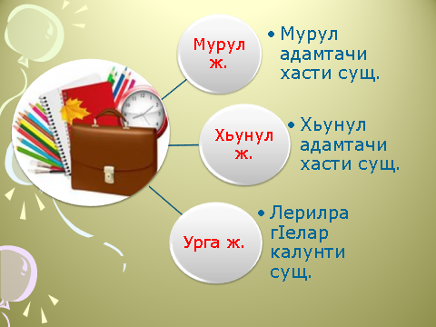

Slide 19
Карточка №
№ | Сущ-би урус мезли | Укажите род | Сущ-би дарган мезли | Жинс кабизахъая
1 | Волк
2 | Земля
3 | Друг
4 | Бабушка
5 | Дерево
6 | Птица

Slide 20
Гьанна нуша даилра сущ-ла падежунала проспектлизи.
Чум падеж лера дарган мезлизир?
Илди чум бут1аличи дурт1ули?
Доскаличи падежуни, илдала суалти делк1ес ва галга бик1уси дев падежунарбарес (3 ученик)

Slide 21
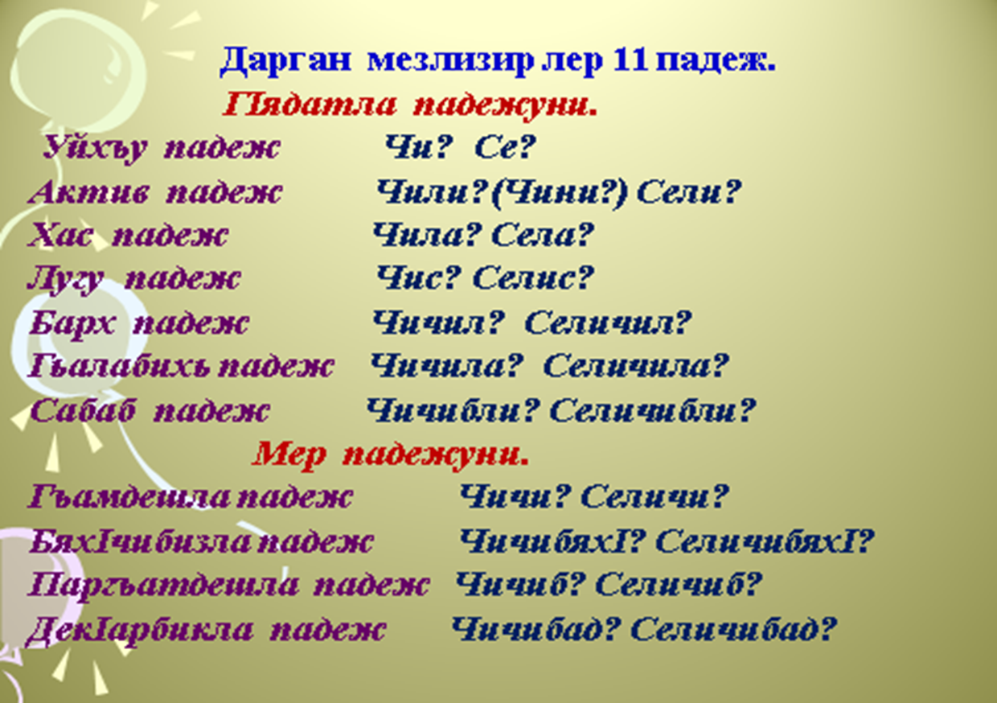

Slide 22
Ишди дугьби чиди падежлизир дак1илил белгидарая.
Х1ясай-
Чат1начила-
Унрубачибад-
Дубурличибях1-
Дунъяличиб-
Дудешличи-

Slide 23


Slide 24
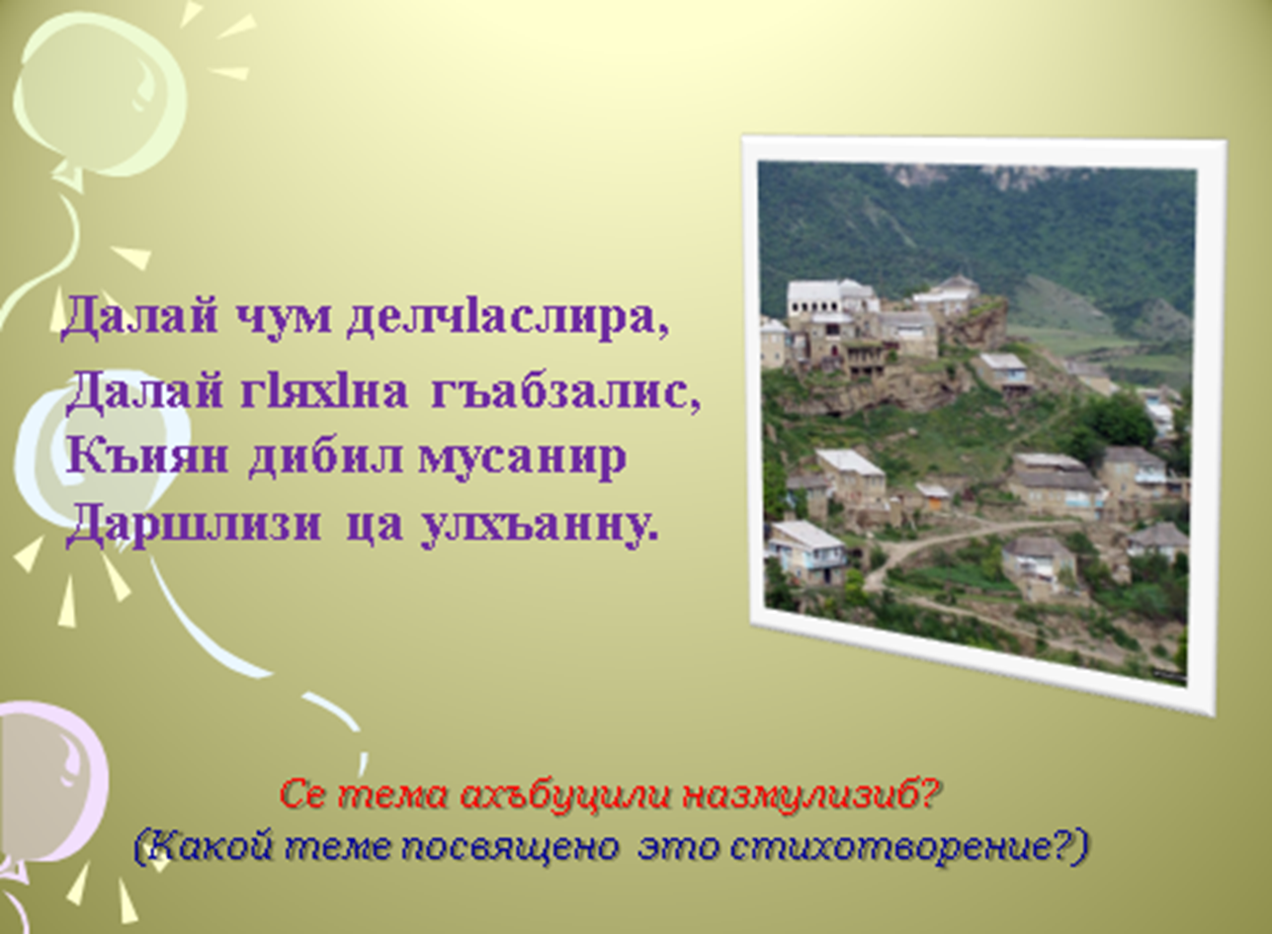

Slide 25
Назмулизиб гъабзадешла тема ахъбуцили саби.
Иш г1ергъиси суратлизивси Россияла игит валадаяв х1ушани

Slide 26


Slide 27
Белгибарая существительноела склонение.
Муслим, уста, чIичIала,
Заира, дарман, синка,
хьунул, ухъна, мурчI.

Slide 28

Назмулизиб гъабзадешла тема ахъбуцили саби.
Иш г1ергъиси суратлизивси Россияла игит валадаяв х1ушани?

Slide 29
Ик1 Сергокъалализивадси полицейский Нурбях1яндов Мях1яммад сай.
Илини вагьабистунала гьалар ялавкардеш х1едариб ва г1ях1гъабзала у г1елаб батурли вебк1иб.
Х1ушани г1ях1гъабзас багъишладарибти сегъунти буралаби даладаял гьандушая.

Slide 30
Гьанна морфологияла кьакьализи дурадухъи существительноела морфологический разбор бирех1е.
Нешли Аминатлис жагаси х1ева асиб.

Slide 31
Нешли Аминатлис жагаси х1ева асиб.
Аминатлис-сущ., б/форма Аминат, хасси, хь.ж.,цалихъ,л.п.3 скл.
Багьираби.

Slide 32
ХIянчи 66. Ишди существительноеби
дахълихълизир делк1еная.
ХIули,гIиниз, гIябул,
къаркъа, вацIа,
хIева, вава, шара.
Напишите существительные во множественном числе.

Slide 33
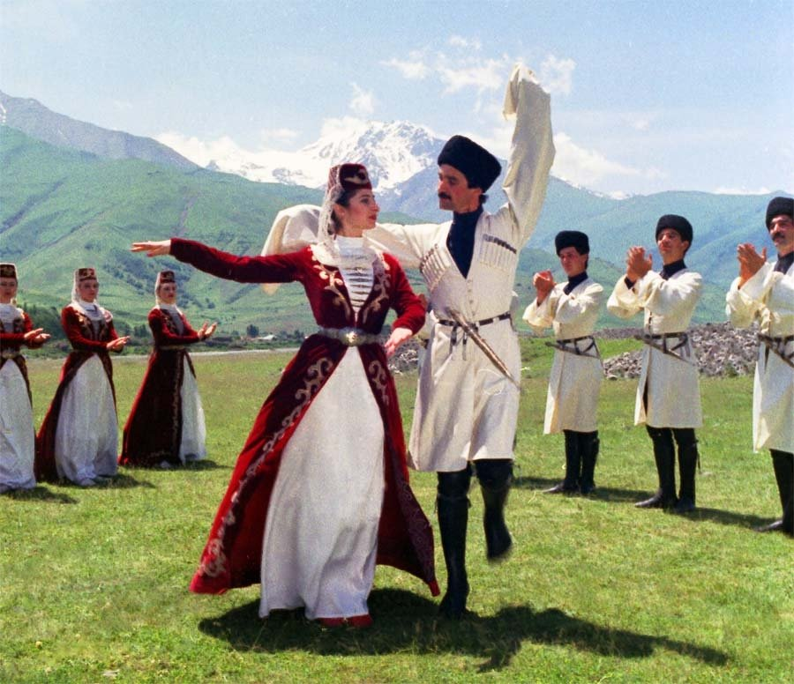
МИНУТКА ОТДЫХА

Slide 34
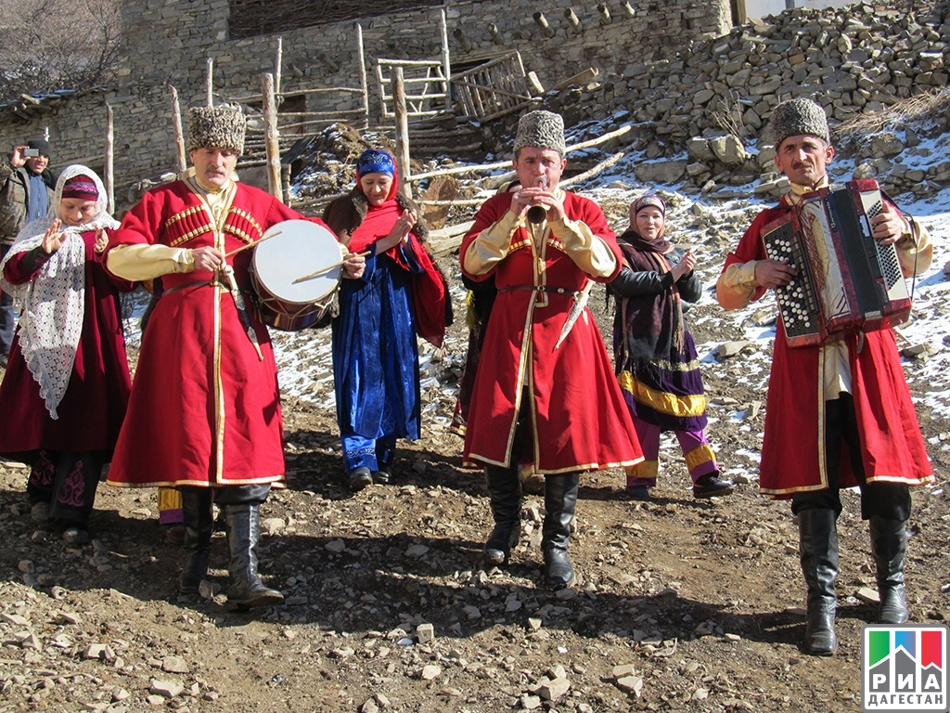
Какие музыкальные инструменты вы услышали в этой мелодии?

Slide 35
Кагахъни
ТЕСТ.
1.Се саби существительное?
А) Гъайла бут1а
Б) Девла бут1а
2.Се иргъахъу существительное?
А) Луг1и
Б) Сек1ал
3.Сегъунти суалтас жавабти луга существительное?
А)Сегъунти? Сегъуна?
Б) Чи? Се? Чихъали?
4.Секьяйда дарсдик1ара существительное?
А)Падежуни х1ясибли
Б) Бях1яни х1ясибли 5.Существительное лер
А) 3 жинс
Б) 4 жинс
6. Халаси х1ярпличил лук1а существительноеби?
А) Т1инт1и
Б) Хасти
7.Дарган мезлизир чум падеж лера?
А) 11
Б) 7
8.Дарган мезлизир чум склонение лера?
А) 2 Б) 3

Slide 36
Самооценка.
(дархьти жавабти).
1. А 5. А
2. Б 6. Б
3. В 7. А
4. А 8. Б
    4 дархьти жаваблис – «3»
    5-6 дархьти жаваблис – «4»
    7-8 дархьти жаваблис – «5»

Slide 37
Баркалла
дакIибти гIяхIлас
ва дила ахIерти , дурхIнас!

